Slide 1
HW 2 IIM
林奇鋒

Slide 2
Problem Statement and Task Target
1. 針對兩個資料集，做六個特徵變數，加上一個目標變數組成一個矩陣，透過矩陣算出互資訊量，預期結果將會是一個7*7的IIM(Influence Information Matrix)
2.針對兩個資料集，做三十個特徵變數，加上一個目標變數組成一個矩陣，透過矩陣算出互資訊量，預期結果將會是一個31*31的IIM(Influence Information Matrix)

Slide 3
Methodology
假設資料為y(i) , i=1,2,…,n
漲跌為Δy(j) , j=1,2,...,n-1
Δy(j)=y(j+1)-y(j)

Slide 4
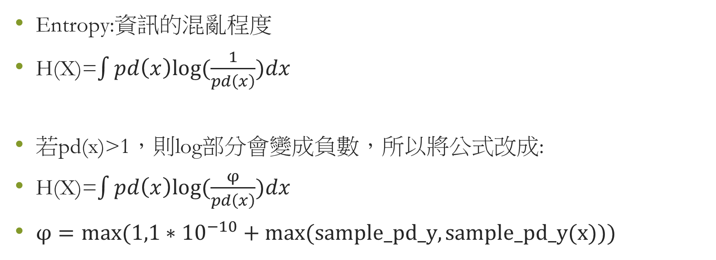
Methodology
Entropy:資訊的混亂程度
H(X)=$\int{pd\left(x\right)log⁡(\frac{1}{pd\left(x\right)})dx}$
若pd(x)>1，則log部分會變成負數，所以將公式改成:
H(X)=$\int{pd\left(x\right)log⁡(\frac{φ}{pd\left(x\right)})dx}$
$φ=max(1,1∗{10}^{−10}+max(sample_pd_y,sample_pd_y(x)))$

Slide 5

Methodology
互資訊:
$$I\left(X→Y\right)=I\left(X^{+}→y\right)∗\int_{0}^{∞}{pd\left(x\right)dx} + I\left(X^{−}→y\right)∗\int_{−∞}^{0}{pd\left(x\right)dx}$$
$$I\left(X^{+}→y\right)=H\left(Y\right)−H\left(Y\left(X^{+}\right)\right)$$
$$H\left(Y(X^{+})\right)=\iint{pd\left(y(x^{+})\right)∗pd\left(x^{+}\right)∗\log\left(\frac{1}{pd\left(y\left(x^{+}\right)\right)}\right)dydx^{+}}$$
$$I\left(X^{−}→y\right)=H\left(Y\right)−H(Y(X^{−}))$$
$$H\left(Y(X^{−})\right)=\iint{pd\left(y(x^{−})\right)∗pd\left(x^{−}\right)∗\log\left(\frac{1}{pd\left(y\left(x^{−}\right)\right)}\right)dydx^{−}}$$

Slide 6
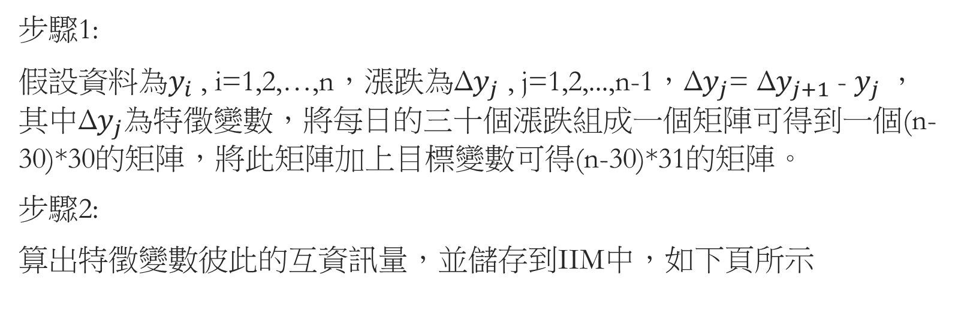
Experimentation
步驟1:
假設資料為$y_{i}$ , i=1,2,…,n，漲跌為Δ$y_{j}$ , j=1,2,...,n-1，Δ$y_{j}$= Δ$y_{j+1}$- $y_{j}$，其中Δ$y_{j}$為特徵變數，將每日的三十個漲跌組成一個矩陣可得到一個(n-30)*30的矩陣，將此矩陣加上目標變數可得(n-30)*31的矩陣。
步驟2:
算出特徵變數彼此的互資訊量，並儲存到IIM中，如下頁所示

Slide 7

Experimentation
IIM= $\left[\begin{matrix} & \text{Δ}y_{1} & \text{Δ}y_{2} & … & target \\ \text{Δ}y_{1} & \text{Δ}y_{1}→\text{Δ}y_{1} & \text{Δ}y_{1}→\text{Δ}y_{2} & … & ⋮ \\ \text{Δ}y_{2} & \text{Δ}y_{2}→\text{Δ}y_{1} & \text{Δ}y_{2}→\text{Δ}y_{2} & … & ⋮ \\ ⋮ & ⋮ & ⋮ & … & ⋮ \\ target & ⋮ & ⋮ & … & ⋮\end{matrix} \right]$

Slide 8
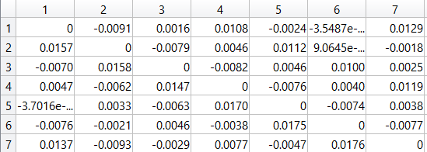
IBM 7天漲跌，檔名(IBM7)

Slide 9
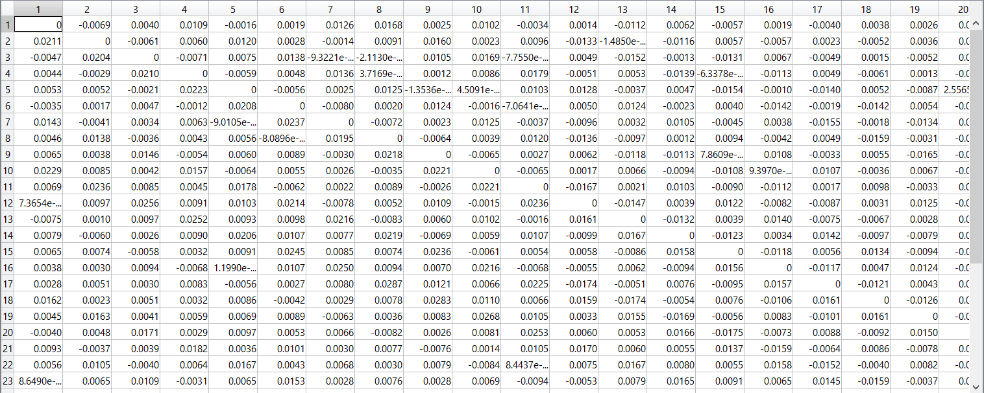
IBM 30天漲跌，檔名(IBM30)

Slide 10
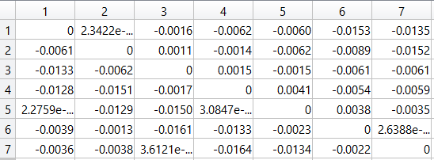
TSMC 7天漲跌，檔名(TSMC7)

Slide 11
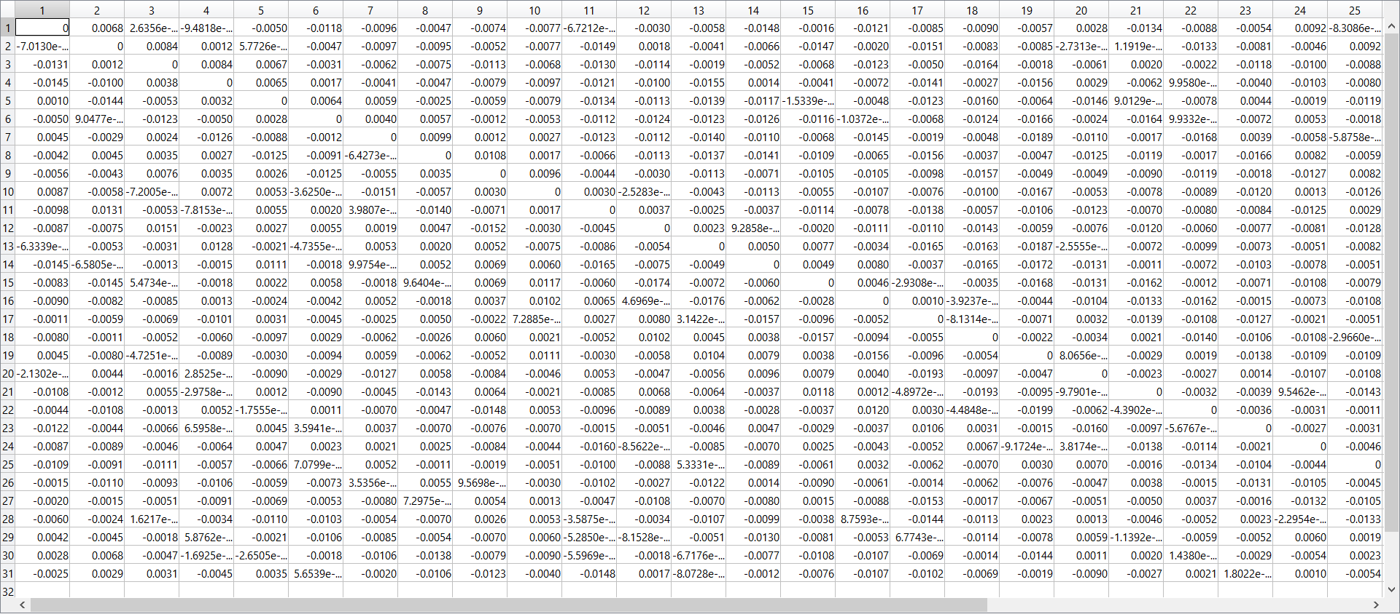
TSMC 30天漲跌，檔名(TSMC30)

Slide 12
Discussion and Conclusion
透過這次的練習可以發現，當特徵變數切的越細微，則所需要的運算時間會更久，雖然目前還不知道效果是否有明顯提升。在此次作業後，更了解Entropy公式的應用，還有IIM的產生方式，以便日後再選擇訓練資料時，有更好的依據及幫助。

